Slide 1
バージョン管理ホスティングサービスと 連携するコース管理システムの開発
プロジェクトマネジメント学科
矢吹研究室
1042098 野口杏子

Slide 2
目次
背景
eラーニング
LMS
現状
目的
開発するもの
方法
展望
まとめ

Slide 3
eラーニング
近年インターネットの普及により，パソコンを利用した学習である，eラーニング増えてきている．
eラーニング
教材配布
レポート提出
出席管理
LMS
Notes:
近年，インターネットの普及により，パソコンや携帯端末などの情報技術を用いて行う学習方法であるeラーニングが増えてきている．
eラーニングとは，教材配布やレポート提出，出席管理などネットを介して行うことの総称であるため幅広く利用されている言葉である．
中でも，授業で利用するツールをまとめたシステムをLMSといい，教育現場で．．．．．．

Slide 4

LMS
機能名
SCORM
Wiki
チャット
データベース
フォーラム
レッスン
課題
ワークショップ
外部ツール
小テスト
調査
投票
用語集
日誌
LAMS
Hot Potatoes
エクササイズ
カレンダー
オープンソースのeラーニング
プラットフォーム．
よく利用されているLMSである．

Slide 5
LMS
LMSを利用すると．．．
時間や場所に縛られない
簡単に行動の詳細が把握できる
サーバに行動が記録される
ポートフォリオを作成することが可能
Notes:
LMSを教育現場で利用すると，学習者と教師ではなくなり，学習者とパソコンになってしまうため，学習者の行動が把握しにくいというデメリットがある．
しかし，その一方，時間や場所に縛られなく学習することが可能であり，その中での行動が把握することができるといったメリットがあります．

Slide 6
LMSの万能性
しかし，LMSは一般的なツールを集めたもので
特化しているわけではない！
LMSは対応していない．
ソフトウェア開発を学ぶ上で，
さまざまなツール（バージョン管理とか）を
利用してみることが必要

Slide 7

ソフトウェア開発に必要なツール
多くのツールが必要だが
LMSには，
ほとんどの機能がない！
ツール | 内容
ソースコード | ソースコードを開発し実行可能なモジュールに変換.
コード インスペクション | 開発されたソースコードが，コーディング等に則しているか検査.
タスクボード | 未作業・作業中・作業済が一目でわかるボード.
バーン ダウンチャート | 縦軸に残作業，横軸に時間を表したチャート．これにより，どれだけ作業が行ったか，どれだけ作業が残っているかがわかる.
ビルド， デプロイ | 実行可能なファイルやリソースファイルをひとまとめにパッケージングし，実行環境（検証環境や本番環境）にデプロイ.
テスト | 開発したモジュールが正しく動作するか確認する作業（テスト）をサポート．特に，繰り返しテストをする場合の作業負荷を軽減.
常時結合 | バージョン管理ツールやビルド，テストツールと連携し，開発したアプリケーションのビルド・テストを常に動かすための仕組みを提供.
バージョン管理 | 成果物の変更履歴を管理し，ある時点の状態に復元することが可能．特にソースコードの変更履歴管理に利用され，並列開発にも対応.
リファクタリング | コードの意図をつかみやすく，変更しやすくしたりして改善すること．
wiki | Webブラウザから簡単にWebページの発行・編集などが行える,Webコンテンツマネジメントシステム(CMS)の一つ.
LMSの機能にあるのはWikiぐらいである．

Slide 8

現状
LMS
開発ツール
LMS
開発ツール
２つのシステムを
利用すると，
学習者の行動が
把握しにくい．

Slide 9
目的
LMSであるMoodleとGitHubの連携．
GitHubのログをMoodleに表示．

Slide 10
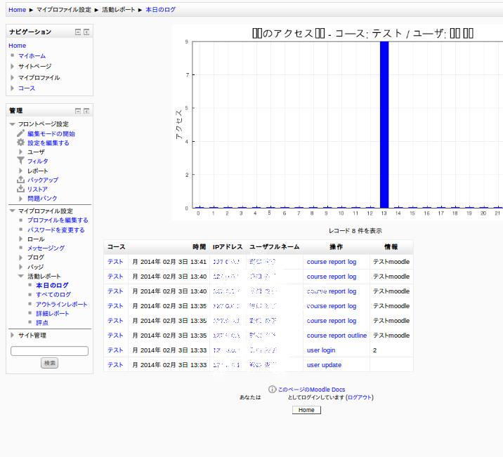
Moodleのログ表示
Moodleのログは
このように
表示される

Slide 11
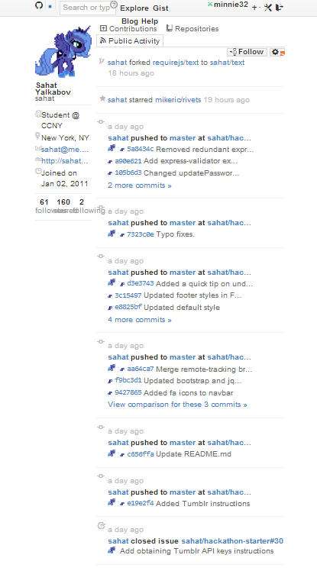
GitHubのログ表示
GitHub上のログは
このように表示され
確認することができる
Notes:
現状，GitHub上のログはこのように表示され確認することができますが，
その人のGitHub上にいかないと見れません．

Slide 12


開発するもの
LMSシステム
外部サービス
ログ表示
Notes:
今回はLMSシステムであるMoodleと外部サービスであるGitHubを連携させ，ログ表示を目的とする．
LMSで足りない部分を外部サービスで補い，LMSのメリットであるログ生かすために，GitHubのログも一か所で見れるように行います．

Slide 13
方法
LMSシステム
外部サービス
③表示
②API
①GitHubの
アカウント登録
Notes:
方法はGitHubとMoodleのアカウントと繋げる．次にデータを取得するためにAPIを利用し，最後にLMSに表示を行います．

Slide 14
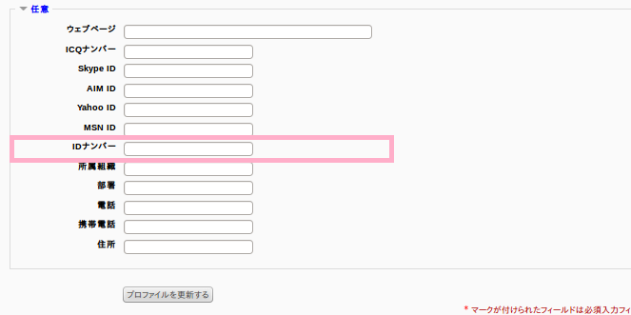
①アカウント
LMSとGitHubのアカウント名が異なるため，紐付けが必要．

Slide 15
②API
プログラムからGitHubにアクセスするもの
Issue，commitなど機能によってたくさんある
APIの 種類 | API | 意味
GET | /users/{sername}/events | ユーザが実行したイベントの一覧を取得する．
GET | /networks/{sername}/{repoName}/events | ネットワーク内でユーザが実行したリポジトリの共有イベントの一覧を取得する．
GET | /orgs/{org}/events | 組織の共有イベントの一覧を取得する．
GET | /repos/{sername}/{repoName}/events | ユーザが実行したリポジトリのイベントを取得する．
GET | /events | 共有イベント名を取得する．
GET | /users/{sername}/events/orgs/{org} | 組織でユーザが実行したイベントの一覧を取得する．
GET | /repos/{sername}/{repoName}/issues/events | リポジトリでユーザが実行したイベントの一覧を取得する．
GET | /users/{sername}/received_events | ユーザが受信したイベントの一覧を取得する．
GET | /users/{sername}/events/public | ユーザの共有イベント名の一覧を取得する．

Slide 16
③表示
Moodle
Moodle
GitHub上の
学習者の行動
学習者の行動
Moodle上の
学習者の行動

Slide 17
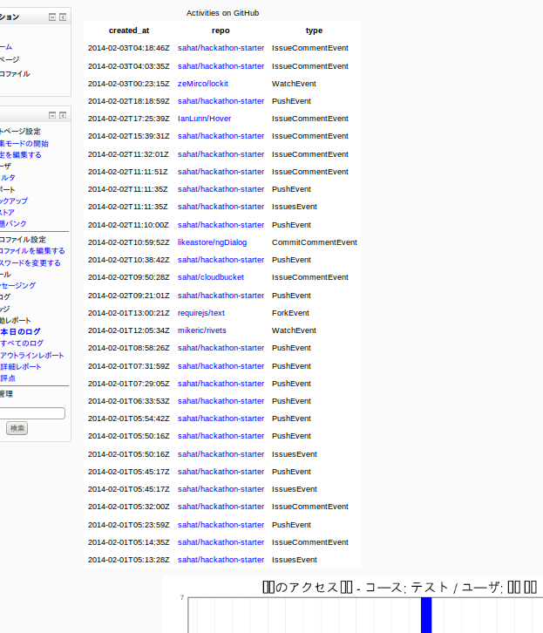
結果
変更後

Slide 18


展望
本手法を応用すれば，教育の現場にGitHub以外のサービスを導入しても，学習者の学習状況を，教師は詳細に把握できるようになると考えられる．
LMSシステム
外部サービス

Slide 19
まとめ
APIを利用して，LMSと外部サービスの連携
教師の負担軽減
MoodleとGitHubの結合
ソフトウェア開発の教育で利用
外部サービスでも学習者の行動を把握

Slide 20
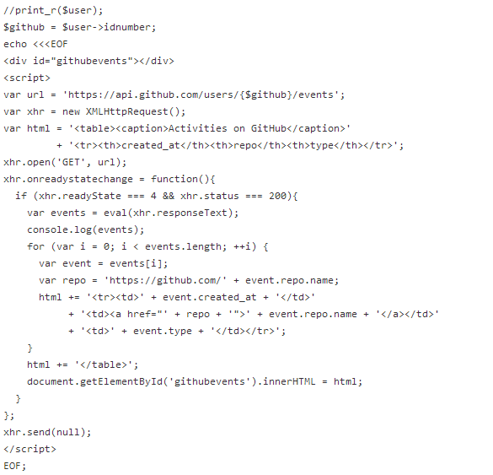
プログラム

